Slide 1
Modul 9 Sikkerheds modenhed
Forretningsforståelse

Slide 2
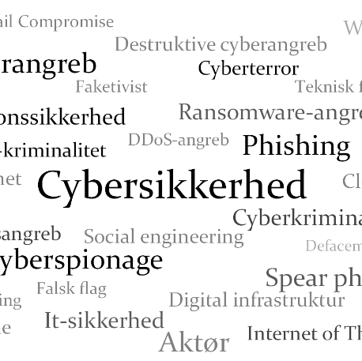
Agenda for i dag.
MC
Hjemmeopgave
Modenhedsanalyse
Øvelse

Slide 3
Hjemmeopgave- løsning
Hvor bør Hvedebro sætte ind i forhold til CIS18 (Prioriter hovedområder og argumenter hvorfor) ?
Hvilke konkrete kontroller (kontrolområder/safeguards) er relevante for Hvedebro og hvorfor?
Vi ser 2 grupper løsninger.

Slide 4
Hvad er cybersecurity modenhed ?
Cybersecurity modenhed giver et billede af, hvor godt en organisation har udviklet og implementeret sine sikkerhedsforanstaltninger og strategier for at beskytte imod cybertrusler.
Det vurderes, hvordan organisationen håndterer risici, opdager trusler, beskytter data og responderer på sikkerhedshændelser etc.

Slide 5

Fordele ved høj modenhed
Hurtigere reaktion på trusler
Øget tillid og compliance
Færre hændelser -> laverere risikoniveau
Langsigtede besparelser forventes

Slide 6

Barrierer og udfordringer ved modenhedsanalyse
Begrænsede ressourcer og kompetencer
Kulturel modstand og lav prioritet
Teknologisk kompleksitet
Uklart ejerskab af opgaver

Slide 7
Hvordan vurderer man sikkerhedsmodenhed ?
Selvvurdering – fx NIST scorecards (vises senere)
Audit – intern eller ekstern gennemgang
Gap-analyse – sammenlign nuværende og ønsket niveau
Web tools
Egne eller andre modeller

Slide 8
Hvorfor arbejde med modenhed ?
Hvor er vi?
Prioritere ressourcer: Hvor er hullerne/hvad er vigtigst?
Øge robusthed mod cybertrusler
Styrke compliance (GDPR, ISO 27001, CIS 18)
Skabe tillid hos kunder og samarbejdspartnere
Hvad er vores ambitionsniveau (mål) – hvor vil vi være sikkerhedsmæssigt (hvornår)?
Andre fordele/anvendelser?

Slide 9
Hvad vurderer man typisk i modenhedsanalyse?
Governance og ledelse:
Hvordan sikkerhed er styret, og om der er en klar ledelsesforpligtelse.
Risikovurdering og -styring:
Hvor godt organisationen forstår og styrer sine risici.
Sikkerhedsarkitektur og
-design:
Hvordan systemerne er designet til at være sikre.
Identitet og adgangskontrol:
Hvor effektivt adgange og brugeridentiteter håndteres.
Incident Management:
Hvor hurtigt og effektivt organisationen reagerer på sikkerhedshændelser.
Sikkerhedstræning og bevidsthed:
Hvor godt medarbejdere er trænet i at forstå og reagere på sikkerhedstrusler.
Notes:
Man kan også selv lave sin egen skala fx anvende disse vurderingspunkter:
Processer omkring informationssikkerhed
Politik for informationssikkerhed
Ressourcer, kompetencer og bevidsthed
Leverandørstyring
Risikostyring
Måling, audit og evaluering
Beredskabsplaner

Slide 10
Hvilket rammeværktøj vil man anvende?
NIST Cybersecurity Framework
ISO 27001 maturity levels (kræver licens)
CIS 18 kontroller (safeguards)

Slide 11
Modenhedsniveauer - eksempel
Begyndende
Ingen eller meget begrænset cybersikkerhed.
Sikkerhedsforanstaltninger er ad hoc og reaktive.
Delvis
Strukturerede sikkerhedsforanstaltninger, men stadig ikke systematisk integreret.
Defineret
Sikkerhedspolitikker og -standarder er veldefinerede og implementeret.
Styret
Brug af data og målinger til at overvåge og forbedre sikkerheden.
Optimeret
Konstant forbedring af cybersikkerhed gennem proaktive strategier.
Notes:
Modenhed 1: Begyndende
Organisationen har ingen eller få risikohåndterings-processer og arbejder meget lidt med cyber- og informationssikkerhed.
Modenhed 2: Delvis
Organisationens risikohåndterings-processer inden for informationssikkerhed er ikke formaliserede, og risiko håndteres ad hoc.
Modenhed 3: Defineret
Der er etableret en metode til risikohåndtering, som er udbredt i organisationen og godkendt af ledelsen, men ikke er forankret gennem dækkende politikker.
Modenhed 4: Styret
Organisationens risikohåndtering er ledelsesgodkendt og forankret gennem dækkende politikker. Praksis opdateres regelmæssigt på baggrund af ændringer i forretningskrav og -miljø.
Modenhed 5: Optimeret
Organisationen optimerer løbende implementerede processer eller godkendte politiker på baggrund af aktiviteter og erfaringer. Gennem en vedvarende forbedringsproces tilpasser organisationen sig aktivt til ændringer i trussels- og teknologilandskabet.

Slide 12
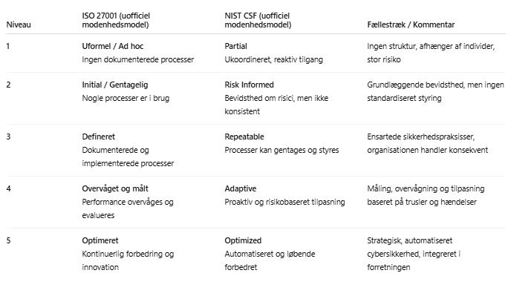
Sammenligning NIST vs ISO 27005

Slide 13
Opgave 1
Hvilke områder ville I vurdere modenhed på i Hvedebro - simpel top 10 vurdering.
Giv bud på, hvordan I kunne måle nuværende niveauer, på de områder i vælger?
(Hvad/hvordan)
Lav posters med område, måle hvad og hvordan, og placerer dem på tavlen.
Diskussion omkring bordet i 20 min.
Efterfølgende klasse drøftelse.

Slide 14
Hvordan gennemfører man modenhedsanalyse?
Vælg et rammeværktøj for analysen
Definer modenhedsniveauer (skala)
Kortlæg vurderingsområder/metode (hvad/hvordan)
Definer target værdier (risikoappetit)
Gennemfør vurdering af nuværende niveau
  Indsaml beviser (politikker, logs, audits, interviews)
  Score modenhedsniveau i relation til pkt. 2
  Identificér gaps mellem nuværende og ønsket niveau
5. Udarbejd oversigt/rapport (Visualiser)
6. Brug PDCA til at løfte til ønsket niveau.

Slide 15
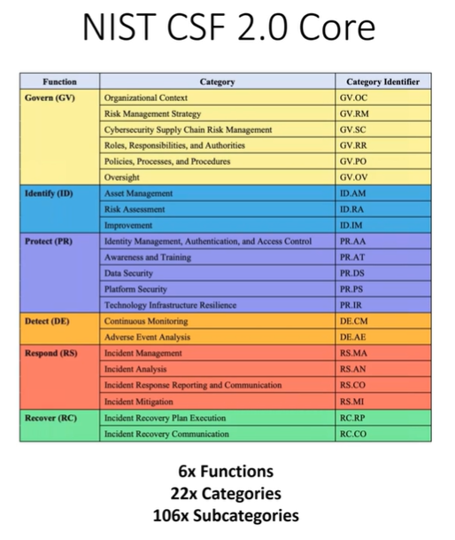
NIST Framework

Slide 16
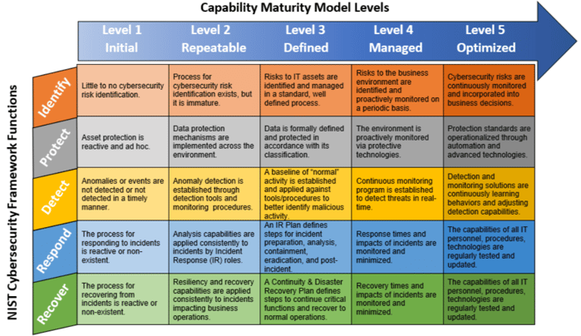
NIST modenhedsmodel – eksempel 1
Notes:
Det samlede modenhedsniveau for en organisation er med til at definere sårbarhedsniveauet. Det betyder konkret, at jo lavere en organisations modenhed inden for Cybersikkerhed er, jo højere er sandsynligheden for, at risici indtræffer.
Uanset hvilken model man anvender, så er det en god indgangsvinkel til at få bevidsthed sammen med ledelsen, om hvor moden virksomheden er indenfor Cybersikkerhed. Det vil ofte være grobund for at komme op på et højere modenhedsniveau.

Slide 17
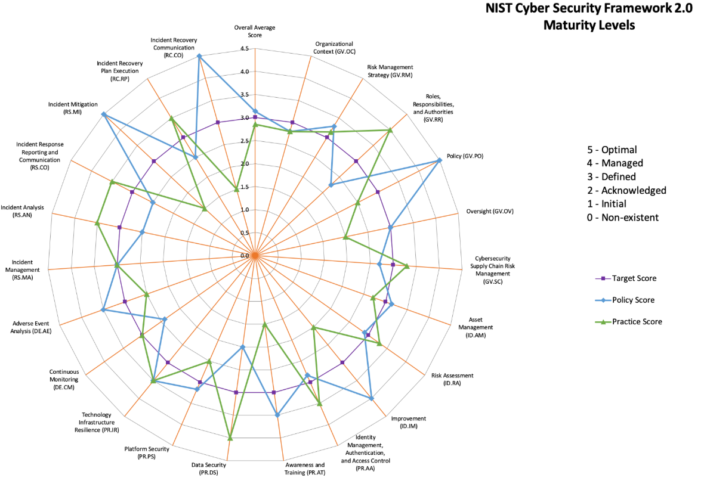
Modenhed og target – eksempel 2
Kilde: Github.com

Slide 18
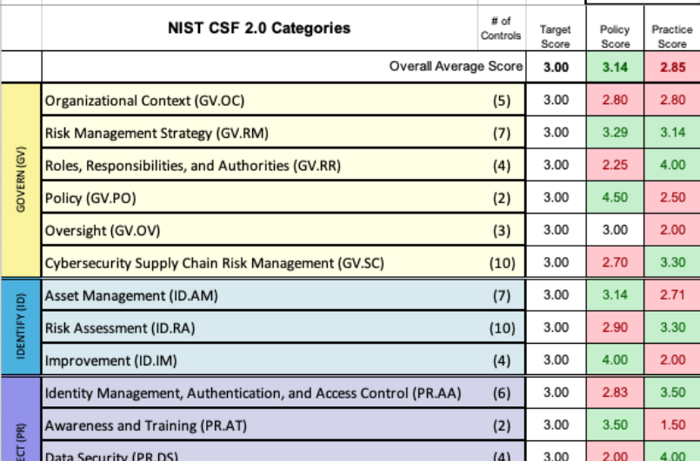
Politik modenhed og praksismodenhed – eks. 3
Politikmodenhed: Hvor godt opfylder jeres virksomhedspolitikker, procedurer, standarder og retningslinjer NIST CSF-kravene?
Praksismodenhed: Hvor godt opfylder jeres faktiske operationelle praksis NIST CSF-kravene, uanset hvad jeres politikker og standarder siger?
Kilde: Github.com

Slide 19
Gratis simple modenhedsværktøjer på nettet
Security Maturity Scan - Nedap Security
Cybersecurity Maturity Assessment for Small and Medium Enterprises — ENISA
Sikkerhedstjekket | Virksomhedsguiden
https://ico.org.uk/for-organisations/advice-for-small-organisations/checklists/data-protection-self-assessment/information-security-checklist/
Øvelser: Åben værktøjerne og afprøv med Hvedebro (der skal logges på ENISA).
Notes:
Som nævnt er der flere gode modeller der dels beskriver modenheden, men også kommer med forslag til next-step. Blandt disse er denne fra ICO, en uafhængig Engelsk organisation. Modellen kan anbefales. Da den udover at give en assessment også giver forslag til forbedringer. Det kan synes som en større opgave, men vigtigt er det så at udvælge de områder der er mest relevant for virksomheden. Som tidligere omtakt kan man bl.a. se på de vigtigste assets først.
Uanset hvilket model man anvender, så kræver det et kendskab til virksomheden, alternativt at man opstiller nogle forudsætninger og er sig disse bevidst.

Slide 20
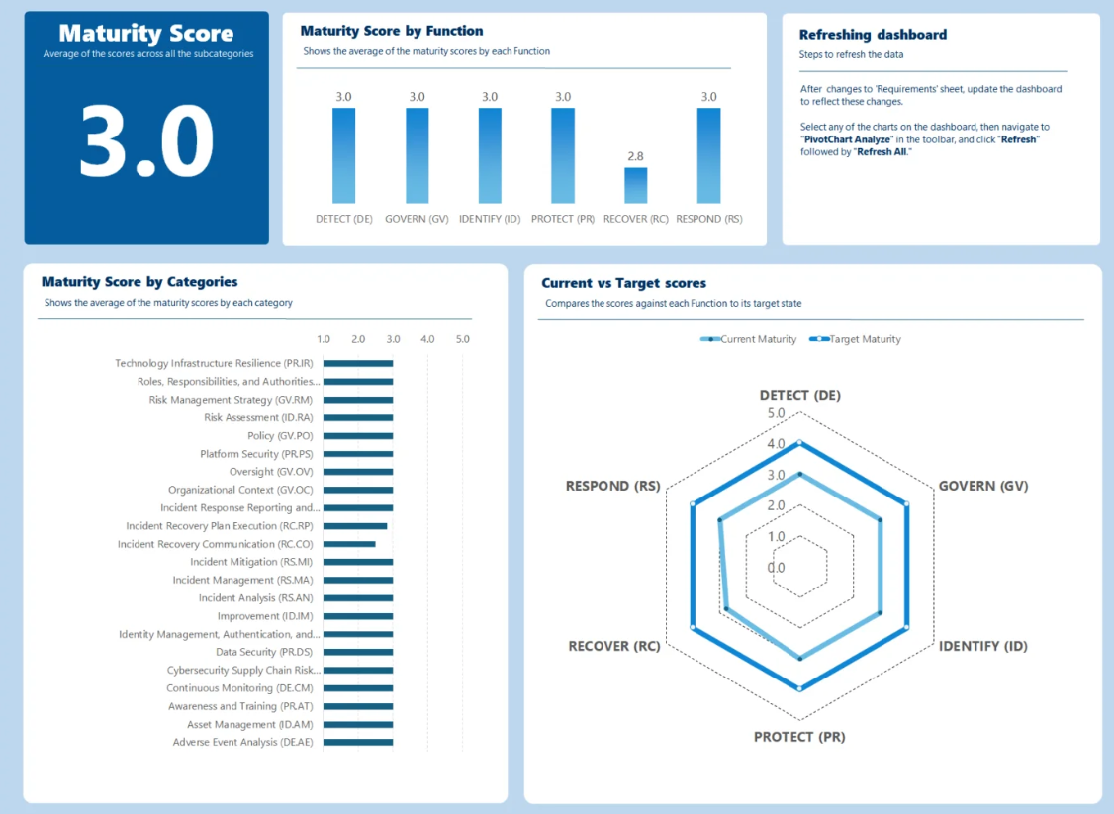
Modenheds dashboard

Slide 21
Opgave (gruppeopgave)
Brug det vi har på tavlen (vurderingsområder), internettet, skabelon mm.
1 . Gurli skulle i casen til at gennemgå modenheden i Hvedebro – hvad skal hun gøre nu?
Baggrund/plan (gennemførelse) for opgaven ?
  Hvorfor foretage modenhedsvurdering?
  Metode/plan – beskriv kort?
  Hvem skal involveres i opgaven (projektdeltagere/interview respondenter mm.)?
  Hvilke områder skal der vurderes på?
  Hvor er Hvedebro modenhedsmæssigt nu (1-5) efter jeres vurdering og hvorfor?
Lav Gurlis præsentation med ovenstående indhold klar til mødet i Hvedebro.
2. Analysen er nu gennemført- visualiser modenhedsvurdering (incl. anbefalet målniveau) af Hvedebro maskinfabrik. Begrund målniveau.
Lav Gulis præsentation til et møde efter gennemførelse af analysen.

